Slide 1
OpenCV 3.1.0 – 图像处理教程

Slide 2

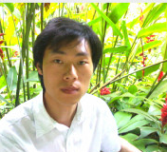
贾志刚
E-Mail: bfnh1998@hotmail.com
微博：流浪的鱼-GloomyFish

Slide 3
矩阵的掩膜操作
获取图像像素指针
掩膜操作解释
代码演示

Slide 4
获取图像像素指针
CV_Assert(myImage.depth() == CV_8U);
Mat.ptr<uchar>(int i=0) 获取像素矩阵的指针，索引i表示第几行，从0开始计行数。
获得当前行指针const uchar* current= myImage.ptr<uchar>(row );
获取当前像素点P(row, col)的像素值 p(row, col) =current[col]

Slide 5
像素范围处理saturate_cast<uchar>
saturate_cast<uchar>（-100），返回 0。
saturate_cast<uchar>（288），返回255
saturate_cast<uchar>（100），返回100
这个函数的功能是确保RGB值得范围在0~255之间

Slide 6
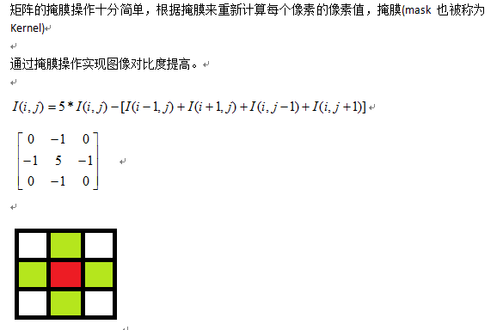
掩膜操作实现图像对比度调整 -红色是中心像素，从上到下，从左到右对每个像素做同样的处理操作，得到最终结果就是对比度提高之后的输出图像Mat对象

Slide 7
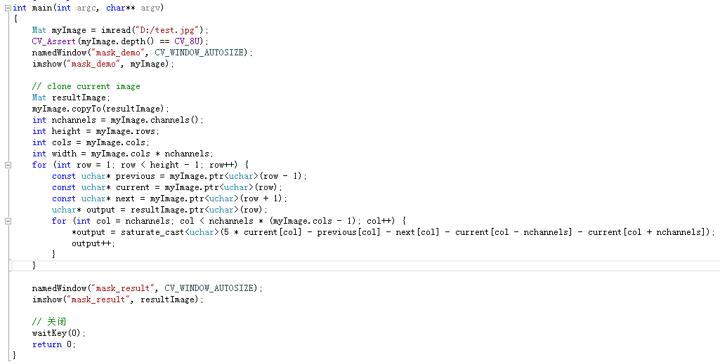
代码实现

Slide 8
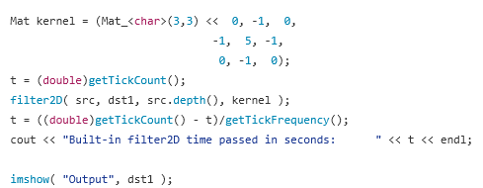
函数调用filter2D功能
定义掩膜：Mat kernel = (Mat_<char>(3,3) << 0, -1, 0, -1, 5, -1, 0, -1, 0);
filter2D( src, dst, src.depth(), kernel );其中src与dst是Mat类型变量、src.depth表示位图深度，有32、24、8等。

